Slide 1




Учебное пособие для учащихся 5-8 классов
5-8 классы

Slide 2
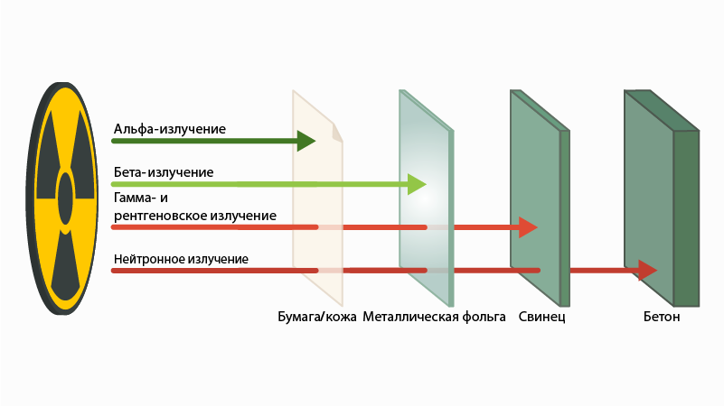
Типы ионизирующего излучения
Типы ионизирующего излучения различаются по своему происхождению, воздействию на организм человека и способам защиты от него. Если от одного типа излучения можно защититься, просто используя в качестве барьера лист бумаги, то для защиты от других потребуются материалы высокой плотности, например, бетон или свинец.

Slide 3
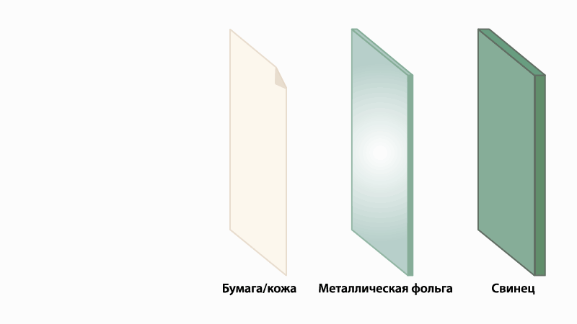
Типы ионизирующего излучения
Итак, какие существуют типы ионизирующего излучения:
Альфа-излучение – излучение альфа-частиц, состоящих из двух протонов и двух нейтронов. Это самая тяжелая частица, обладающая наибольшим зарядом и наименьшей проницаемостью. Она похожа на большой камень, который после броска отлетает на небольшое расстояние. Эти частицы пролетают в воздухе всего несколько сантиметров и задерживаются даже листом бумаги.
Бета-излучение – это поток бета-частиц, т. е. электронов с отрицательным зарядом. Бета-излучение распространяется в окружающей среде дальше, чем альфа-излучение. Это поток электронов, обладающий достаточно большой энергией. По воздуху он распространяется на несколько метров от источника. Это излучение полностью задерживается тонким слоем металла.

Slide 4
Типы ионизирующего излучения
Гамма-излучение – это поток очень коротких электромагнитных волн с большой энергией, который распространяется на большие расстояния, обладает высокой проникающей способностью и может быть задержан только толстым слоем бетона или свинца.
Рентгеновское излучение – это излучение, генерируемое специальными приборами, которое по своим свойствам похоже на гамма-излучение. Это излучение широко используется в медицине и промышленности.
Нейтронное излучение – это поток свободных нейтронов. Типичными явлениями, вызывающими выделение свободных нейтронов, являются ядерное деление или ядерный синтез. Такие явления называются ядерными реакциями.

Slide 5


Источники ионизирующего излучения и их практическое применение
Попытки использования радиоактивных веществ в потребительских товарах зафиксированы еще в XIX в. в стекольной, а затем и в керамической промышленности, а еще позже – в производстве украшений.

Slide 6

Источники ионизирующего излучения и их практическое применение
В дальнейшем они нашли еще более широкое применение – от часов, барометров, шкал корабельных и авиационных приборов до стоматологии и фотографии. Однако в то время практически ничего не было известно о вредном воздействии ионизирующего излучения.

Slide 7

Источники ионизирующего излучения и их практическое применение
Давайте начнем с самого начала и выясним, что является источниками ионизирующего излучения и какими они могут быть.
Источниками ионизирующего излучения являются радиоактивные вещества и устройства, производящие излучение. Источники ионизирующего излучения бывают естественного и искусственного происхождения. Нас окружают естественные источники – космические лучи и естественные радионуклиды в земле и воздухе. Природные радионуклиды содержатся в земных породах, почве, грунте и строительных материалах и представляют собой естественные радионуклиды, образующиеся при распаде урана, тория и калия. Устройства, генерирующие ионизирующее излучение, например, рентгеновские аппараты, генерируют его во время работы и прекращают этот процесс после выключения аппарата.

Slide 8
Источники ионизирующего излучения и их практическое применение
Сегодня ионизирующее излучение широко используется в медицине:
для получения рентгеновских снимков;
для лечения онкологических заболеваний;
для стерилизации стоматологических изделий и медицинской техники.

Slide 9

Источники ионизирующего излучения и их практическое применение
Ионизирующее излучение также используется в сельском хозяйстве, промышленности и науке.
Облучение семян растений радиацией убивает бактерии. Помимо укрепления растений, излучение может использоваться для борьбы с популяциями насекомых, что позволяет сократить применение опасных пестицидов.

Slide 10
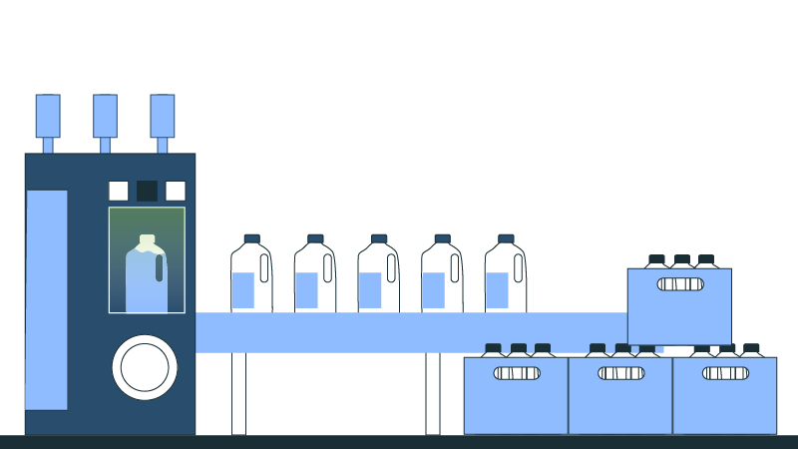
Источники ионизирующего излучения и их практическое применение
В промышленности – от плотномеров для дорожного строительства до уровнемеров для измерения уровня заполнения материалов.

Slide 11

Источники ионизирующего излучения и их практическое применение
Научные учреждения используют ионизирующее излучение в лабораторных и экспериментальных исследованиях. Например, ионизирующее излучение помогло больше узнать о типах почв, необходимых для различных растений, о размерах новых открытых нефтяных месторождений и о следах океанических течений. Кроме того, ученые используют низкоэнергетические радиоактивные источники в газовой хроматографии для определения компонентов нефтепродуктов.

Slide 12
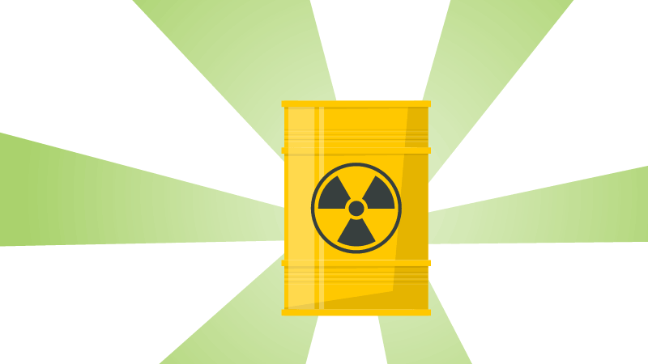
Заброшенные радиоактивные источники. Что делать, если вы обнаружили заброшенный радиоактивный источник
Заброшенные радиоактивные источники – это радиоактивные источники или загрязненные радиоактивными веществами предметы и вещи, которые не находятся в специально отведенном месте, и радиационная защита которых не обеспечена. Заброшенные источники могут представлять опасность для людей и окружающей среды.
Если находка тяжелая, массивная и снабжена знаком, предупреждающим о ионизирующем излучении, высока вероятность того, что это – заброшенный радиоактивный источник.
При обнаружении заброшенного радиоактивного источника или подозрении на то, что он испускает ионизирующее излучение, к нему нельзя прикасаться или разбирать.

Slide 13

Заброшенные радиоактивные источники. Что делать, если вы обнаружили заброшенный радиоактивный источник
Действия, которые необходимо предпринимать:
Не прикасаться к находке.

Slide 14
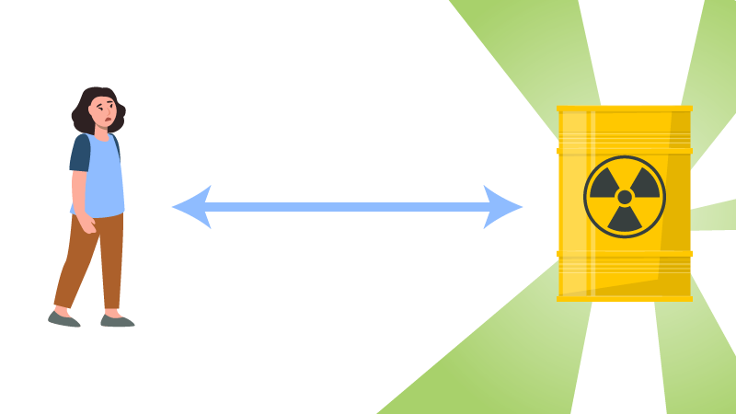
Заброшенные радиоактивные источники. Что делать, если вы обнаружили заброшенный радиоактивный источник
Действия, которые необходимо предпринимать:
Стараться находиться рядом с ним как можно меньше времени. Немедленно отойдите, так как уровень радиации и последствия для здоровья уменьшаются с расстоянием.

Slide 15

Заброшенные радиоактивные источники. Что делать, если вы обнаружили заброшенный радиоактивный источник
Действия, которые необходимо предпринимать:
Предупредить окружающих.

Slide 16
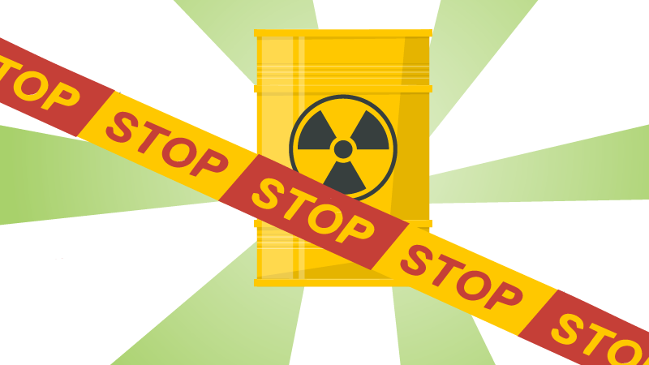
Заброшенные радиоактивные источники. Что делать, если вы обнаружили заброшенный радиоактивный источник
Действия, которые необходимо предпринимать:
Не позволять приближаться другим людям.

Slide 17
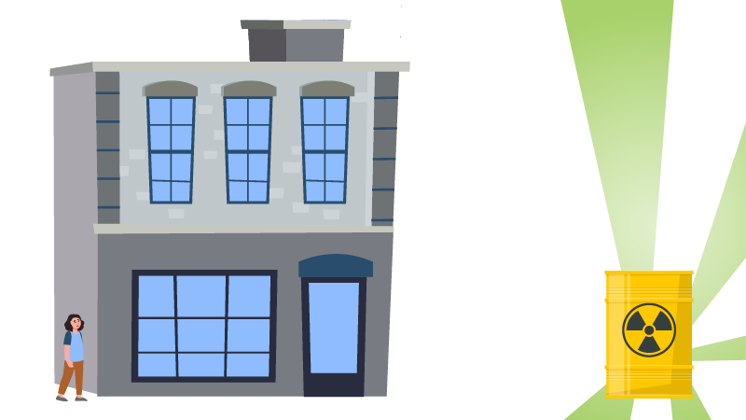
Заброшенные радиоактивные источники. Что делать, если вы обнаружили заброшенный радиоактивный источник
Действия, которые необходимо предпринимать:
Прятаться за защитным барьером.

Slide 18
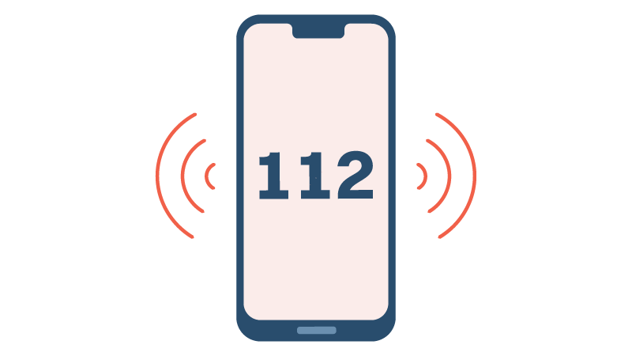
Заброшенные радиоактивные источники. Что делать, если вы обнаружили заброшенный радиоактивный источник
Действия, которые необходимо предпринимать:
Звонить по номеру служб экстренной помощи 112 или непосредственно в Центр радиационной защиты.

Slide 19

Заброшенные радиоактивные источники. Что делать, если вы обнаружили заброшенный радиоактивный источник
Действия, которые необходимо предпринимать:
Дождаться службы экстренной помощи и предоставить им информацию.

Slide 20
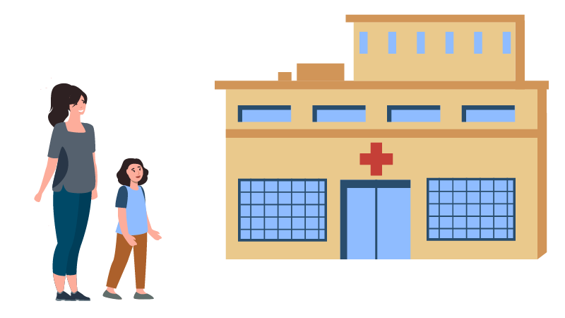
Заброшенные радиоактивные источники. Что делать, если вы обнаружили заброшенный радиоактивный источник
Действия, которые необходимо предпринимать:
Если вы подозреваете, что подверглись воздействию радиации, обратитесь в медицинское учреждение.

Slide 21

Заброшенные радиоактивные источники. Что делать, если вы обнаружили заброшенный радиоактивный источник
Помни!
При столкновении с заброшенными радиоактивными источниками наиболее важными факторами являются:
Время – проводить как можно меньше времени вблизи источника.

Slide 22
Заброшенные радиоактивные источники. Что делать, если вы обнаружили заброшенный радиоактивный источник
Помни!
При столкновении с заброшенными радиоактивными источниками наиболее важными факторами являются:
Расстояние – находиться как можно дальше от источника.

Slide 23
Заброшенные радиоактивные источники. Что делать, если вы обнаружили заброшенный радиоактивный источник
Помни!
При столкновении с заброшенными радиоактивными источниками наиболее важными факторами являются:
Барьер – скрываться за барьером для защиты от ионизирующего излучения.

Slide 24
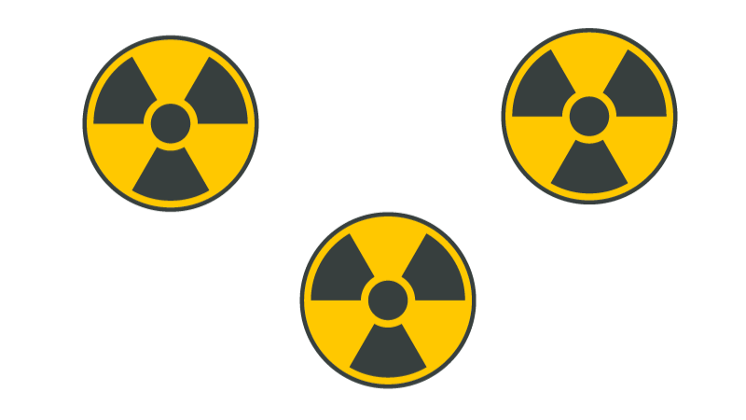
Радиационный фон в Литве
Радиационный фон – это уровень ионизирующего излучения в окружающей среде, измеряемый в системе СИ в Зв/ч (зиверт в час). Поскольку это большая единица измерения, наиболее часто используемыми единицами измерения радиационного фона являются – мкЗв/ч (микрозиверты в час) или нЗв/ч (нанозиверты в час).
1 мкЗв/ч = 0,000001 Зв/ч
1 нЗв/ч = 0,000000001 Зв/ч
Радиационный фон измеряется как мощность дозы гамма-излучения окружающей среды. В Литве нормальный радиационный фон находится в диапазоне 50–120 нЗв/ч. Радиационный фон состоит из ионизирующего излучения, испускаемого естественными и искусственными радионуклидами, находящимися в окружающей среде.

Slide 25
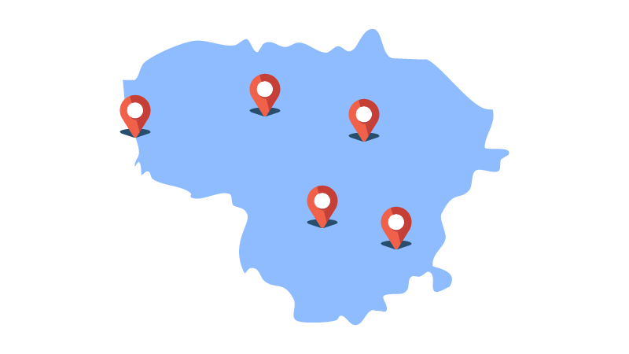
Радиационный фон в Литве
Естественное ионизирующее излучение генерируется различными источниками – космическим излучением, радионуклидами естественного происхождения (находящимися в почве, продуктах питания, питьевой воде, строительных материалах), а также радиоактивным газом радоном, попадающим внутрь зданий из недр земли. Человек адаптирован к естественному радиационному фону, который окружает нас повсюду и меняется в зависимости от географической местности. Установлено, что в Литве возможны незначительные колебания естественного фона в зависимости от времени суток, причем наиболее высокий фон наблюдается ранним утром, а несколько более низкий – около 18:00 часов, что вызвано изменением количества радиоактивного радонового газа, выделяющегося из почвы. Также научно доказано, что фон несколько снижается в конце зимы и повышается в начале осени. Это происходит из-за разницы температур воздуха и почвы. Осадки также могут менять радиационный фон за счет увлажнения почвы и заполнения ее капилляров, что может привести к увеличению выделения из почвы газа радона.

Slide 26
Радиационный фон в Литве
Искусственные радионуклиды, попавшие в окружающую среду в результате аварий на объектах атомной энергетики, испытаний ядерного оружия и т. п., также оказывают влияние на радиационный фон, но их вклад в радиационный фон в Литве очень мал.

Slide 27

Радиационный фон в Литве
В Литве радиационный фон постоянно измеряют 44 воздушные станции раннего предупреждения о радиационной опасности (RADIS). 4 станции измеряют радиоактивное загрязнение воды в реках Нерис и Нямунас. Данные станций и их расположение в сети RADIS можно найти на интернет–сайте.

Slide 28
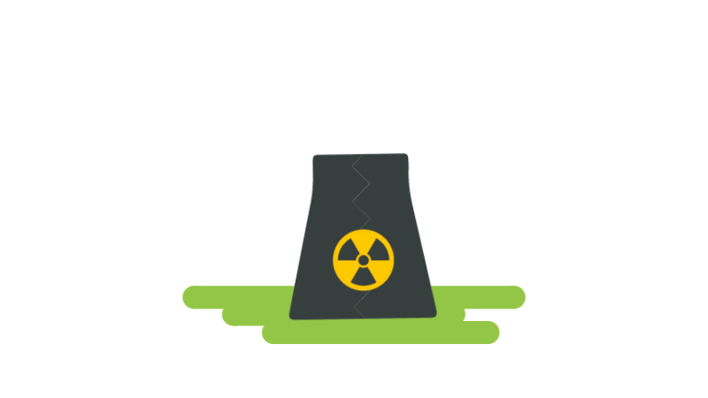
Ядерные или радиологические аварии
Авария на Чернобыльской АЭС произошла 26 апреля 1986 г. на четвертом энергоблоке Чернобыльской атомной электростанции (АЭС), расположенном недалеко от украинского города Припять. Ядерный реактор был полностью разрушен взрывом, в результате чего в окружающую среду было выброшено большое количество радиоактивных веществ (радиоактивных изотопов цезия и йода). Облако от горящего реактора разнесло различные радиоактивные вещества на большую часть Европы. Наиболее загрязненным радиоактивными осадками оказался регион к северо–востоку от АЭС (на территории современных Беларуси, России и Украины).

Slide 29
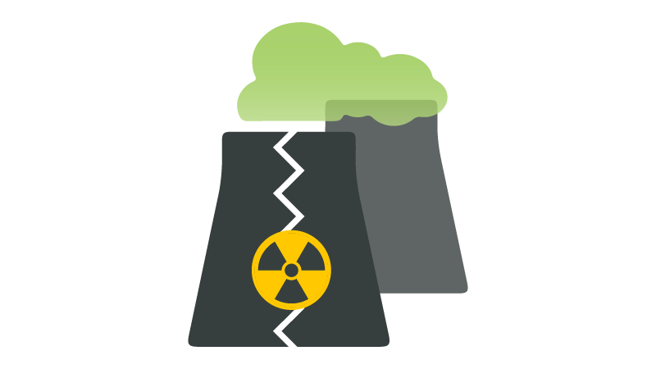
Ядерные или радиологические аварии
Основные факторы, которые привели к аварии:
Реактор не соответствовал требованиям безопасности и содержал опасные конструктивные особенности.

Slide 30

Ядерные или радиологические аварии
Основные факторы, которые привели к аварии:
Низкое качество части оперативного регулирования, касающейся безопасности, неэффективное управление и надзор за безопасностью в атомной энергетике, а также общее отсутствие культуры ядерной безопасности как на национальном, так и на местном уровне.

Slide 31
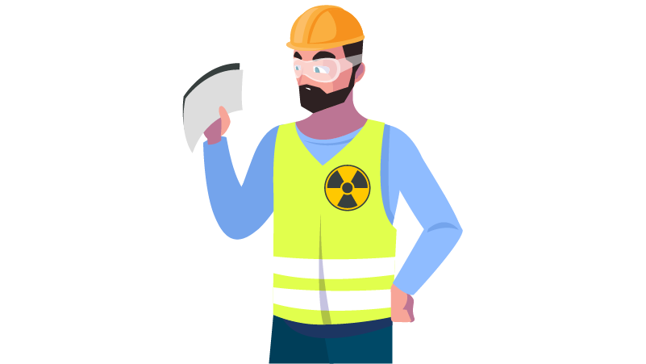
Ядерные или радиологические аварии
Основные факторы, которые привели к аварии:
Персонал не был достаточно ознакомлен с функциями электростанции, оказывающими влияние на безопасность, допустил многочисленные ошибки и нарушил действующие инструкции и программу испытаний.

Slide 32
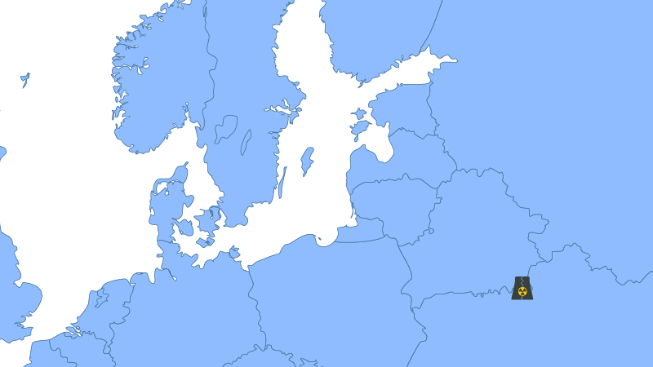
Ядерные или радиологические аварии
Это крупнейшая авария такого рода в истории всей атомной энергетики как по предполагаемому числу погибших и пострадавших, так и по экономическому ущербу.

Slide 33
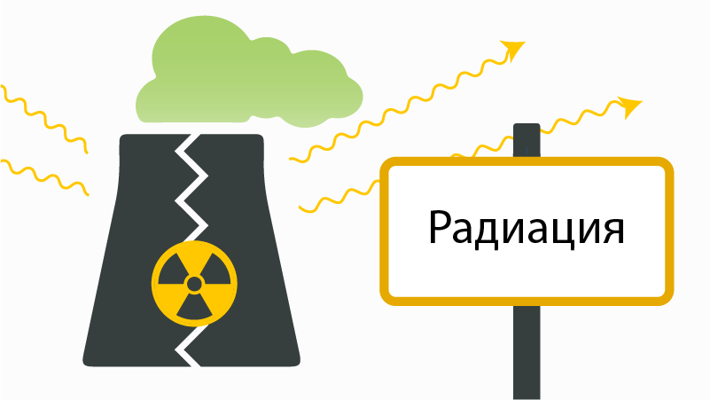
Ядерные или радиологические аварии
Чернобыльская авария – одна из двух в истории, которой была присвоена оценка в 7 баллов по международной шкале ядерных и радиологических аварий. Авария на Чернобыльской АЭС показала, что радиоактивные вещества могут распространиться на большой территории за относительно короткий срок – несколько суток.

Slide 34

Ядерные или радиологические аварии
Одним из самых крупных недостатков при ликвидации последствий аварии на Чернобыльской АЭС была задержка с информированием населения. Недостаток информации или ее полное отсутствие привели к недоверию к мерам защиты (эвакуации, переселению и т. п.) и к негативным последствиям для здоровья (страху, стрессу), иногда даже не связанным с непосредственным воздействием облучения в результате аварии. Информирование и инструктаж населения, немедленные защитные мероприятия, такие как укрытие, эвакуация, блокирование щитовидной железы стабильным йодом, запрет на употребление загрязненных продуктов питания, были рекомендованы с опозданием и не защитили людей от отрицательного воздействия облучения в результате аварии на их здоровье.

Slide 35
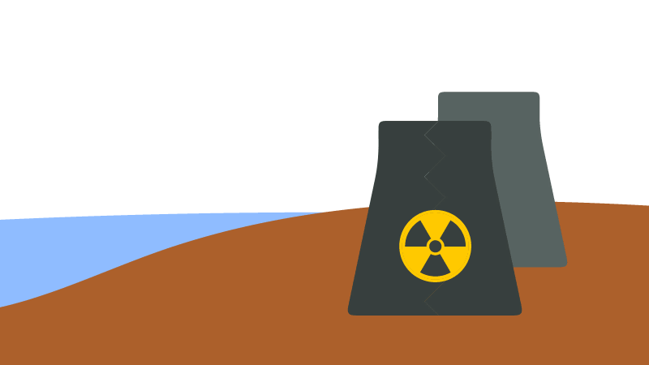
Ядерные или радиологические аварии
11 марта 2011 г. в Тихом океане у восточного побережья Японии произошло мощное землетрясение магнитудой 9 баллов, в результате которого содрогнулась земля вдоль побережья префектуры Фукусима. В результате землетрясения были автоматически отключены три реактора атомной электростанции «Фукусима–1», остальные три реактора в это время были остановлены для проведения плановой проверки. В результате землетрясения нарушилось внешнее электроснабжение, а дизель-генераторы АЭС были затоплены цунами. Нарушения охлаждения привели к частичному расплавлению ядерного топлива реакторов 1, 2 и 3, а взрывы 12, 13 и 15 марта привели к выбросу большого количества радиоактивных веществ в атмосферу и Тихий океан.

Slide 36
Ядерные или радиологические аварии
Радионуклиды загрязнили территорию вокруг АЭС «Фукусима» на расстоянии около 80 км, однако более высокие уровни загрязнения были зафиксированы на гораздо меньшей территории. Жители были эвакуированы из 20-километровой зоны 11–12 марта 2011 г. Из некоторых других зон также была проведена эвакуация или там были приняты другие меры по защите населения.

Slide 37
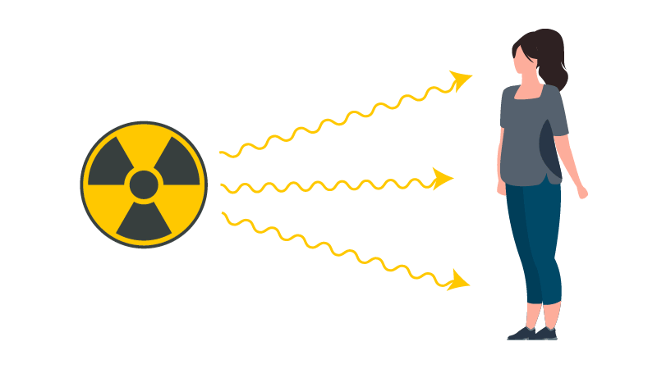
Ядерные или радиологические аварии
Основная причина этой катастрофы заключается в том, что при проектировании АЭС «Фукусима» считалось, что высота самой высокой волны цунами в ее окрестностях может составить около 3,1 м. При этом высота волнолома на энергоблоках 1–4 составляла всего 5,5 м, береговые насосные станции были построены на уровне 4 м, а остальные здания энергоблоков 1–4 электростанции построены на уровне около 10 м. Катастрофа также выявила тот факт, что предусмотренные меры по управлению авариями оказались недостаточными.

Slide 38
Ядерные или радиологические аварии
Авария на АЭС «Фукусима», вызванная сильнейшим стихийным бедствием, до сих пор не имеет аналогов и стала тройной катастрофой, так как авария одновременно произошла на 3 ядерных реакторах. В результате землетрясения и цунами погибло около 20 тыс. человек, было разрушено более 150 тыс. зданий, 4,4 млн домашних хозяйств осталось без электричества, 1,5 млн – без питьевой воды. Работы по дезактивации, демонтажу и утилизации радиоактивных отходов на АЭС «Фукусима» продолжаются по сей день. Утверждается, что они займут еще около 30–40 лет.

Slide 39

Подготовка эвакуационного рюкзака
Эвакуационный рюкзак поможет в случае чрезвычайной ситуации выжить в течение 3 критических первых суток – 72 часов.

Slide 40


Подготовка эвакуационного рюкзака
Чрезвычайная ситуация – это ситуация, которая может угрожать здоровью, жизни людей, имуществу или окружающей среде. Например, сильный ураган, наводнение, авария на атомной электростанции и т. п. В этом рюкзаке должны находиться важные документы, продукты питания и вода, теплая одежда, обувь, а также прочие важные предметы. Обсуди с родителями, зачем нужен эвакуационный рюкзак и какие вещи важно положить в него. Подробную информацию о содержимом эвакуационного рюкзака можно найти на интернет-сайте готовности к чрезвычайным ситуациям в Литве:

Slide 41
Подготовка эвакуационного рюкзака
С помощью родителей позаботься о своем эвакуационном рюкзаке, в котором должны быть:

Slide 42

Подготовка эвакуационного рюкзака
Бутылки с водой.

Slide 43

Подготовка эвакуационного рюкзака
Продукты питания. Например: черный шоколад, злаковые батончики, упаковка со смесью сушеных ягод и орехов, с детским соком, каша быстрого приготовления.

Slide 44
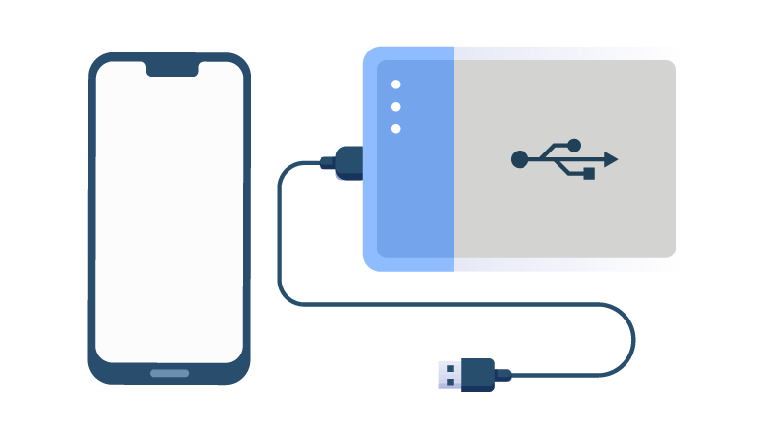
Подготовка эвакуационного рюкзака
Мобильный телефон, зарядное устройство для мобильного телефона, внешний портативный аккумулятор (англ. power bank).

Slide 45

Подготовка эвакуационного рюкзака
Источники света (энергии). Прожектор, светящиеся палочки, запасные элементы питания.

Slide 46
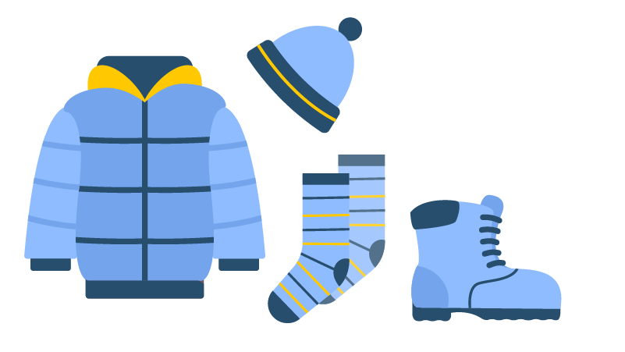
Подготовка эвакуационного рюкзака
Одежда, обувь. Непромокаемая ветрозащитная куртка, теплый джемпер, теплые брюки, носки, нижнее белье, теплая шапка, платок.

Slide 47
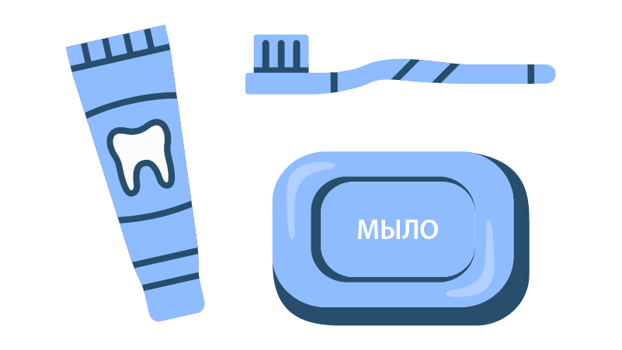
Подготовка эвакуационного рюкзака
Средства личной гигиены. Рулон туалетной бумаги, детские влажные салфетки, детское мыло, зубная паста, зубная щетка, расческа.

Slide 48
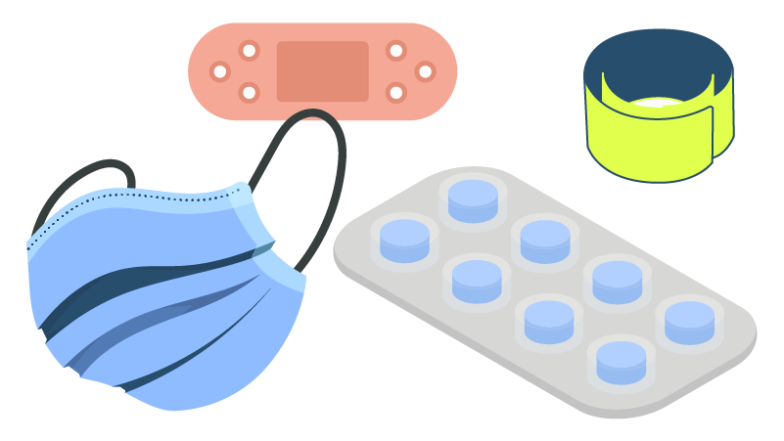
Подготовка эвакуационного рюкзака
Лекарства и средства безопасности. Свисток, светоотражающие нарукавные повязки, одноразовые медицинские маски и респираторы, пластыри разных размеров, эластичный бинт, бинт, таблетки йодида калия, лекарства, которые ты принимаешь.

Slide 49

Подготовка эвакуационного рюкзака
Одеяло и подушка. Теплое детское одеяло, надувная дорожная подушка.

Slide 50
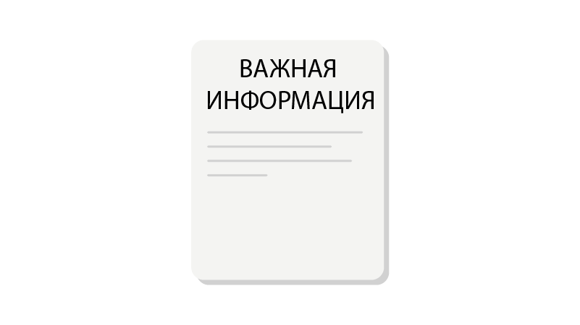
Подготовка эвакуационного рюкзака
Важные документы. Информационный лист «Важная информация» с информацией о тебе. Твой год рождения, домашний адрес, контактные данные родителей и других членов семьи с фотографиями.

Slide 51

Подготовка эвакуационного рюкзака
Игрушки, настольная игра. Любимая игрушка, настольная игра, цветные карандаши, книжка-раскраска или книга для чтения.

Slide 52
Подготовка эвакуационного рюкзака
Помни!
В семье следует договориться о том, кто будет отвечать за эвакуационный рюкзак или рюкзаки в случае чрезвычайной ситуации.

Slide 53
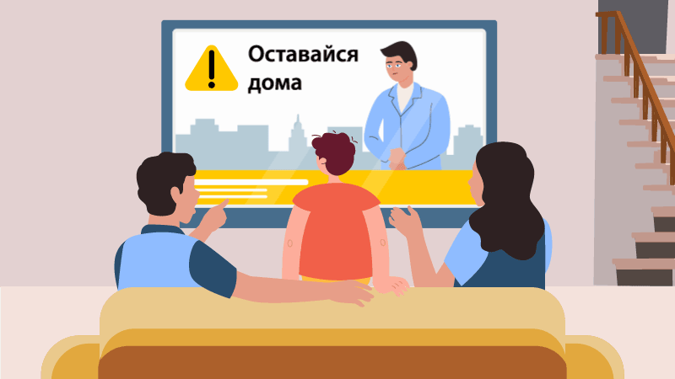
Защитные мероприятия для населения во время ядерной аварии (I)
Если вы услышали сигнал радиационной опасности, вне зависимости от того, где вы находитесь, зайдите внутрь помещений или оставайтесь там, следите за информацией по литовскому радио или телевидению, на интернет-сайте www.lt72.lt

Slide 54

Защитные мероприятия для населения во время ядерной аварии (I)
Первые действия:
В случае ядерной или радиологической аварии следует немедленно закрыть все окна, форточки, двери, дымоходы, вентиляционные каналы. Отключить системы вентиляции, подачи воздуха, кондиционирования и отопления, в которых используется наружный воздух, закрыть каминные заслонки.

Slide 55
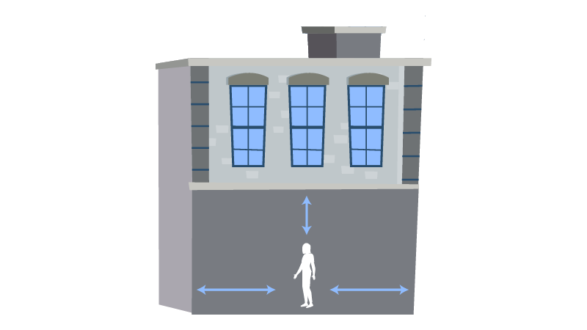
Защитные мероприятия для населения во время ядерной аварии (I)
Первые действия:
Рекомендуется держаться как можно дальше от внешних стен здания или идти в подвал. Радиоактивные вещества оседают на внешней стороне зданий, поэтому безопаснее всего находиться как можно глубже внутри здания и как можно дальше от наружных стен и крыши.

Slide 56
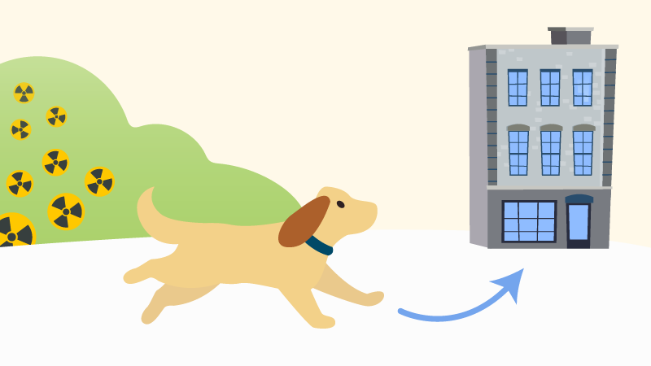
Защитные мероприятия для населения во время ядерной аварии (I)
Домашних животных также необходимо привести в дом.

Slide 57
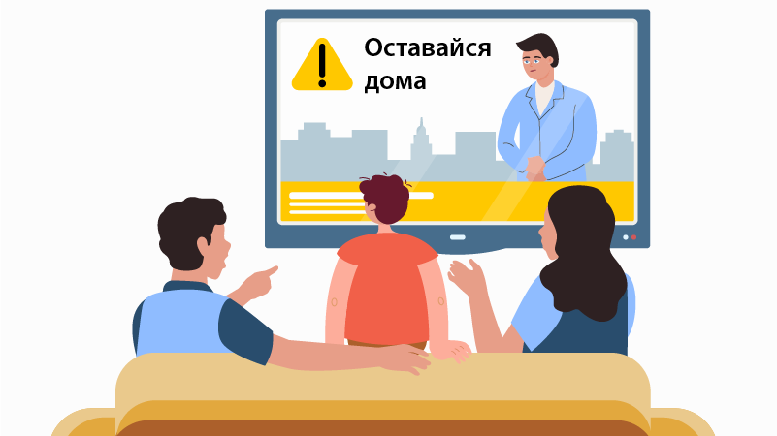
Защитные мероприятия для населения во время ядерной аварии (I)
Особенно важно оставаться в помещении до обнародования дополнительной информации, за которой следует следить по радио и телевидению.
Государственные органы могут рекомендовать другие защитные действия для защиты населения в случае ядерной или радиологической аварии.

Slide 58
Защитные мероприятия для населения во время ядерной аварии (II)
Выделим два основных направления защитных действий для населения в случае ядерных аварий. Это неотложные и ранние действия.
Неотложные защитные действия – это защитные действия, предпринимаемые в течение нескольких часов или суток после ядерной или радиологической аварии.

Slide 59
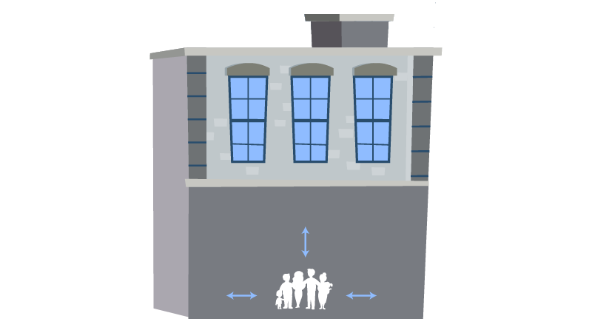
Защитные мероприятия для населения во время ядерной аварии (II)
К таким действиям относятся:
укрытие людей

Slide 60

Защитные мероприятия для населения во время ядерной аварии (II)
К таким действиям относятся:
эвакуация

Slide 61
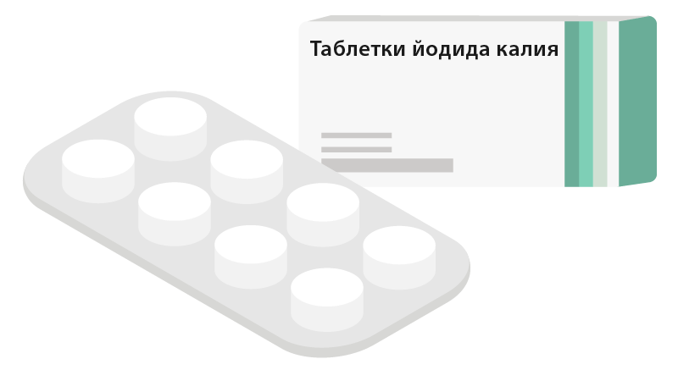
Защитные мероприятия для населения во время ядерной аварии (II)
К таким действиям относятся:
блокирование щитовидной железы йодом

Slide 62
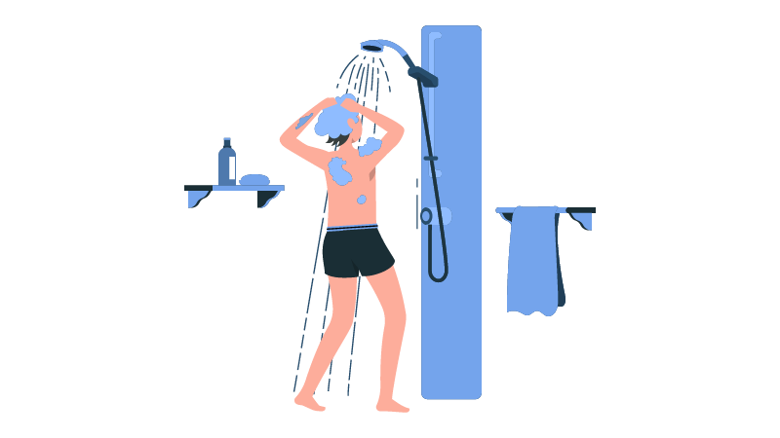
Защитные мероприятия для населения во время ядерной аварии (II)
К таким действиям относятся:
удаление радиоактивных веществ с тела человека и различных поверхностей (дезактивация)

Slide 63

Защитные мероприятия для населения во время ядерной аварии (II)
К таким действиям относятся:
ограничение употребления продуктов питания и питьевой воды, загрязненных радиоактивными веществами

Slide 64

Защитные мероприятия для населения во время ядерной аварии (III)
Ранние защитные действия – это защитные действия, предпринимаемые в случае ядерной или радиологической аварии в течение нескольких дней или недель до тех пор, пока они являются эффективными.

Slide 65

Защитные мероприятия для населения во время ядерной аварии (III)
К таким действиям относятся:
перемещение населения

Slide 66
Защитные мероприятия для населения во время ядерной аварии (III)
К таким действиям относятся:
долгосрочное ограничение употребления продуктов питания, загрязненных радиоактивными веществами

Slide 67
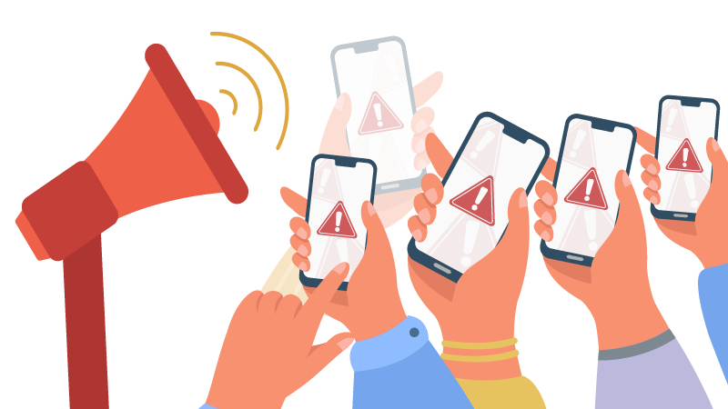
Сигналы гражданской защиты
В случае угрозы или возникновения чрезвычайной ситуации, в том числе аварии на АЭС, население оповещается предупредительными звуковыми сигналами – воющими сиренами и сообщениями, отправляемыми на мобильные телефоны.

Slide 68
Сигналы гражданской защиты
Когда ты услышишь воющую сирену, ты должен:
немедленно включить литовское радио или телевидение;
прослушать сообщение;
родители, бабушки и дедушки, учителя и другие взрослые объяснят тебе, что необходимо делать в случае несчастья.

Slide 69

Сигналы гражданской защиты
Прослушайте и запомните вой сирены.
В дополнение к звуковому предупреждающему сигналу жители могут быть предупреждены и голосовыми сигналами:

Slide 70

Сигналы гражданской защиты
«Внимание всем»

Slide 71

Сигналы гражданской защиты
«Химическая тревога»

Slide 72

Сигналы гражданской защиты
«Радиационная опасность»

Slide 73

Сигналы гражданской защиты
«Катастрофическое затопление»

Slide 74

Сигналы гражданской защиты
«Угроза наводнения»

Slide 75

Сигналы гражданской защиты
«Ураганная тревога»

Slide 76

Сигналы гражданской защиты
«Воздушная тревога»

Slide 77

Сигналы гражданской защиты
«Проверка системы оповещения»

Slide 78
Сигналы гражданской защиты
Помни!
Голосовые оповещения гражданской защиты предупреждают о конкретной опасности. В случае ядерной аварии население будет оповещено сигналом гражданской защиты «Радиационная опасность». Подробнее о каждом из них можно прочитать на интернет-сайте: www.lt72.lt

Slide 79
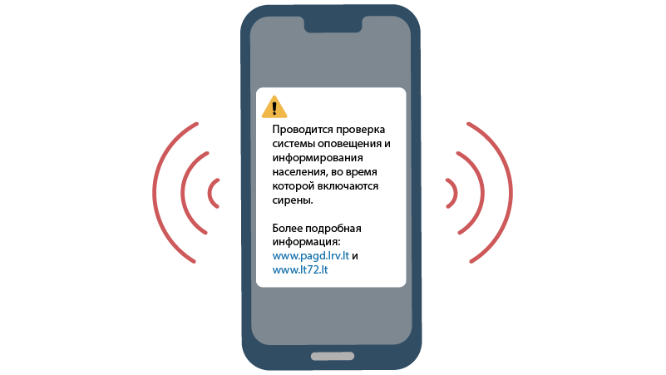
Настройка телефона для получения предупреждения населения по мобильному телефону
Сообщения с предупреждением могут принимать те мобильные телефоны, в которых включена функция приема сообщений.

Slide 80
Настройка телефона для получения предупреждения населения по мобильному телефону
О том, как проверить и настроить функцию предупреждения на мобильном телефоне, рассказано здесь:

Slide 81

Настройка телефона для получения предупреждения населения по мобильному телефону
Помни!
Сообщения с предупреждением можно получать на разных языках. О том, все ли было настроено правильно, можно узнать во время проверки системы оповещения населения. Население заблаговременно информируется о такой проверке через средства массовой информации.

Slide 82
Блокирование щитовидной железы йодом
Зачем и когда следует принимать йодид калия
В случае ядерной аварии возможен выброс в окружающую среду радиоактивного йода, который накапливается в щитовидной железе. Ее можно защитить путем своевременного и правильного употребления препаратов стабильного йода.

Slide 83
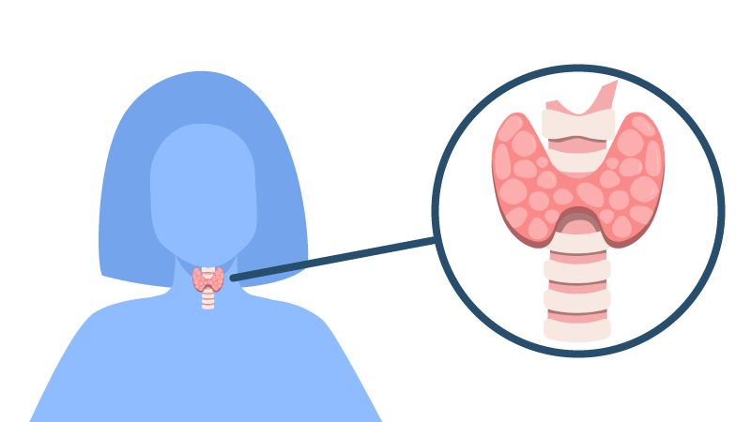
Блокирование щитовидной железы йодом
Таблетки йодида калия содержат стабильный йод, который насыщает щитовидную железу и предотвращает попадание в нее радиоактивного йода. Это снижает риск развития заболеваний щитовидной железы.

Slide 84
Блокирование щитовидной железы йодом
Таблетки йодида калия для защиты щитовидной железы применяются только при распространении радиоактивного йода в окружающей среде и только при наличии рекомендаций Министерства здравоохранения.

Slide 85
Блокирование щитовидной железы йодом
Таблетки йодида калия следует принимать менее чем за 24 часа до возможного вдыхания радиоактивного йода или попадания в организм с пищей. Блокирование щитовидной железы йодидом калия продолжает быть эффективным по прошествии 2 часов с момента вдыхания радиоактивного йода или его попадания с пищей, но не позднее чем по истечении 8 часов. Применение таблеток йодида калия во время, отличающееся от указанного, может быть вредным.

Slide 86
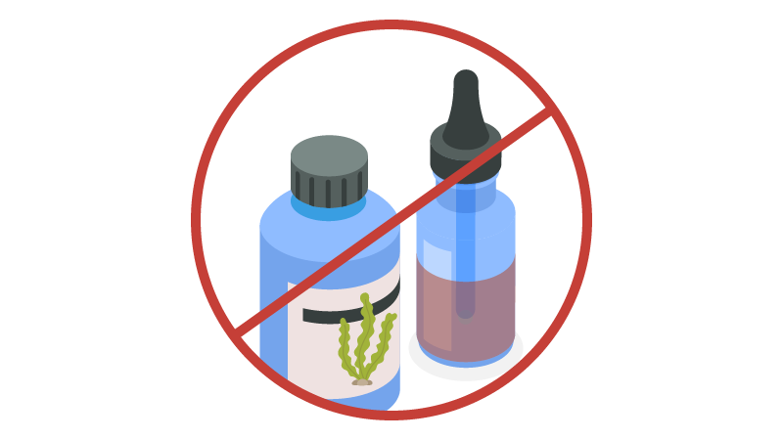
Блокирование щитовидной железы йодом
Помни!
Для защиты щитовидной железы в случае ядерной или радиологической аварии не подходят спиртовые или водные растворы йода, спреи с йодом, пищевые добавки с йодом. Эти препараты не защитят щитовидную железу от вредного воздействия радиоактивного йода из-за низкого содержания в них стабильного йода. Спиртовой раствор йода используется только наружно, т. е. наносится на кожу. Его активным веществом является не йодид калия (KI), а просто йод, который является сильно окисляющим веществом с токсичным воздействием, способным вызвать химический ожог тканей и отравление, поэтому его ни в коем случае нельзя принимать внутрь, даже в разведенном в воде виде.

Slide 87
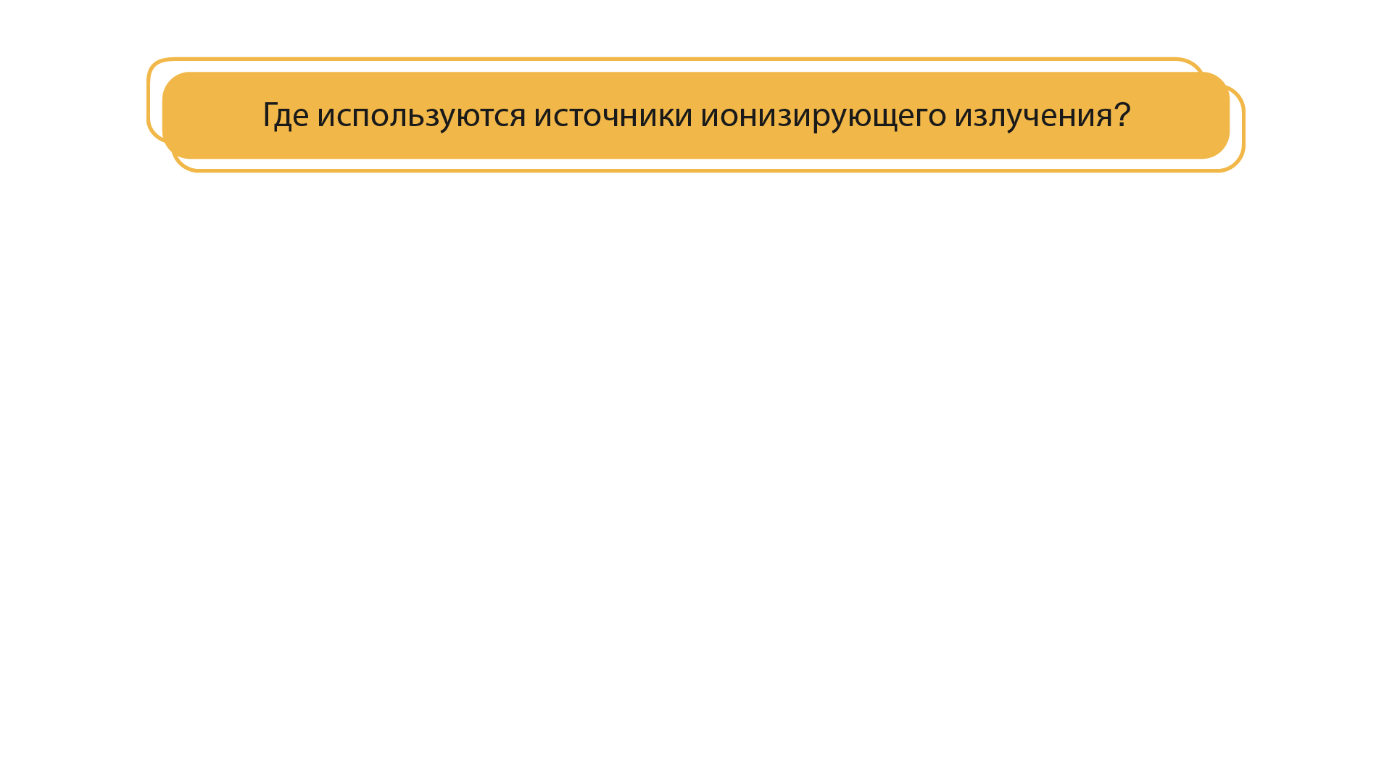
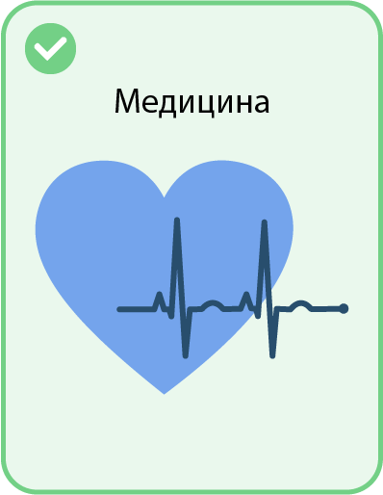
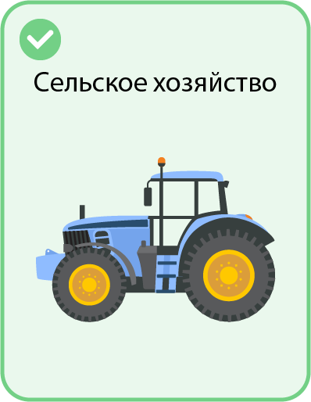
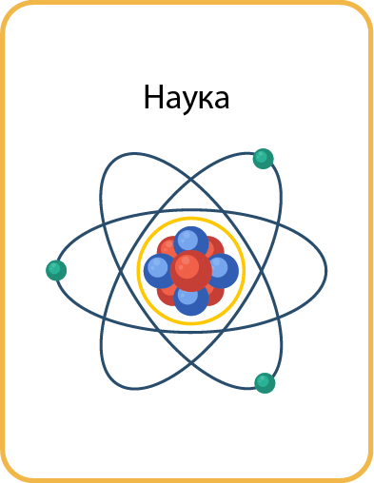


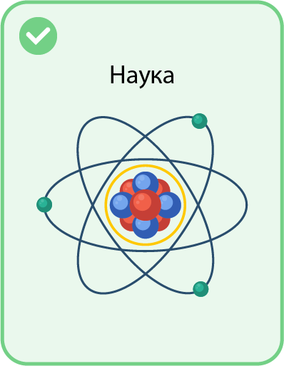
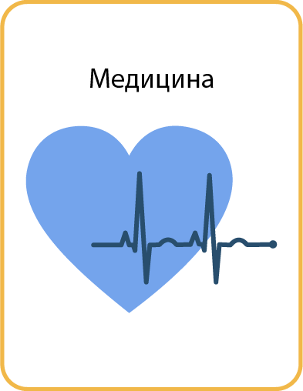


Slide 88
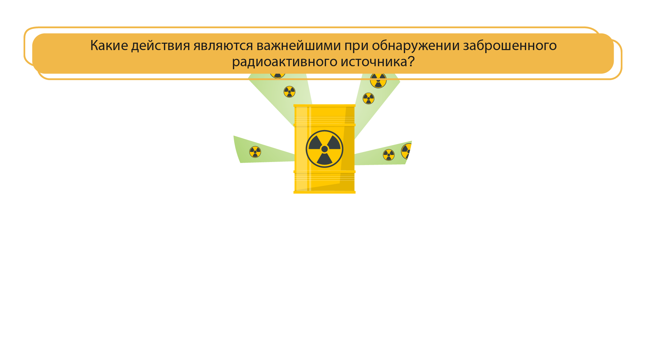
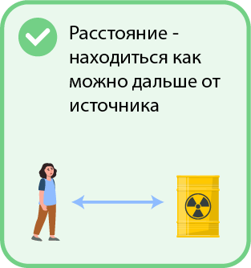
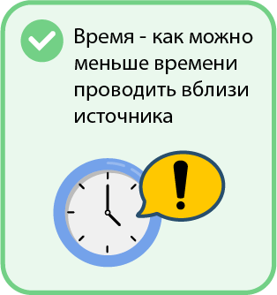
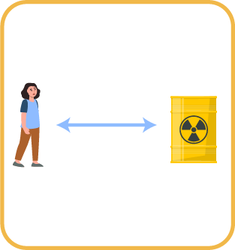
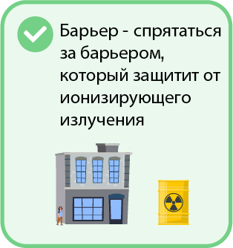

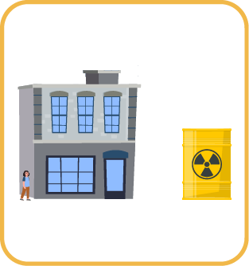

Slide 89
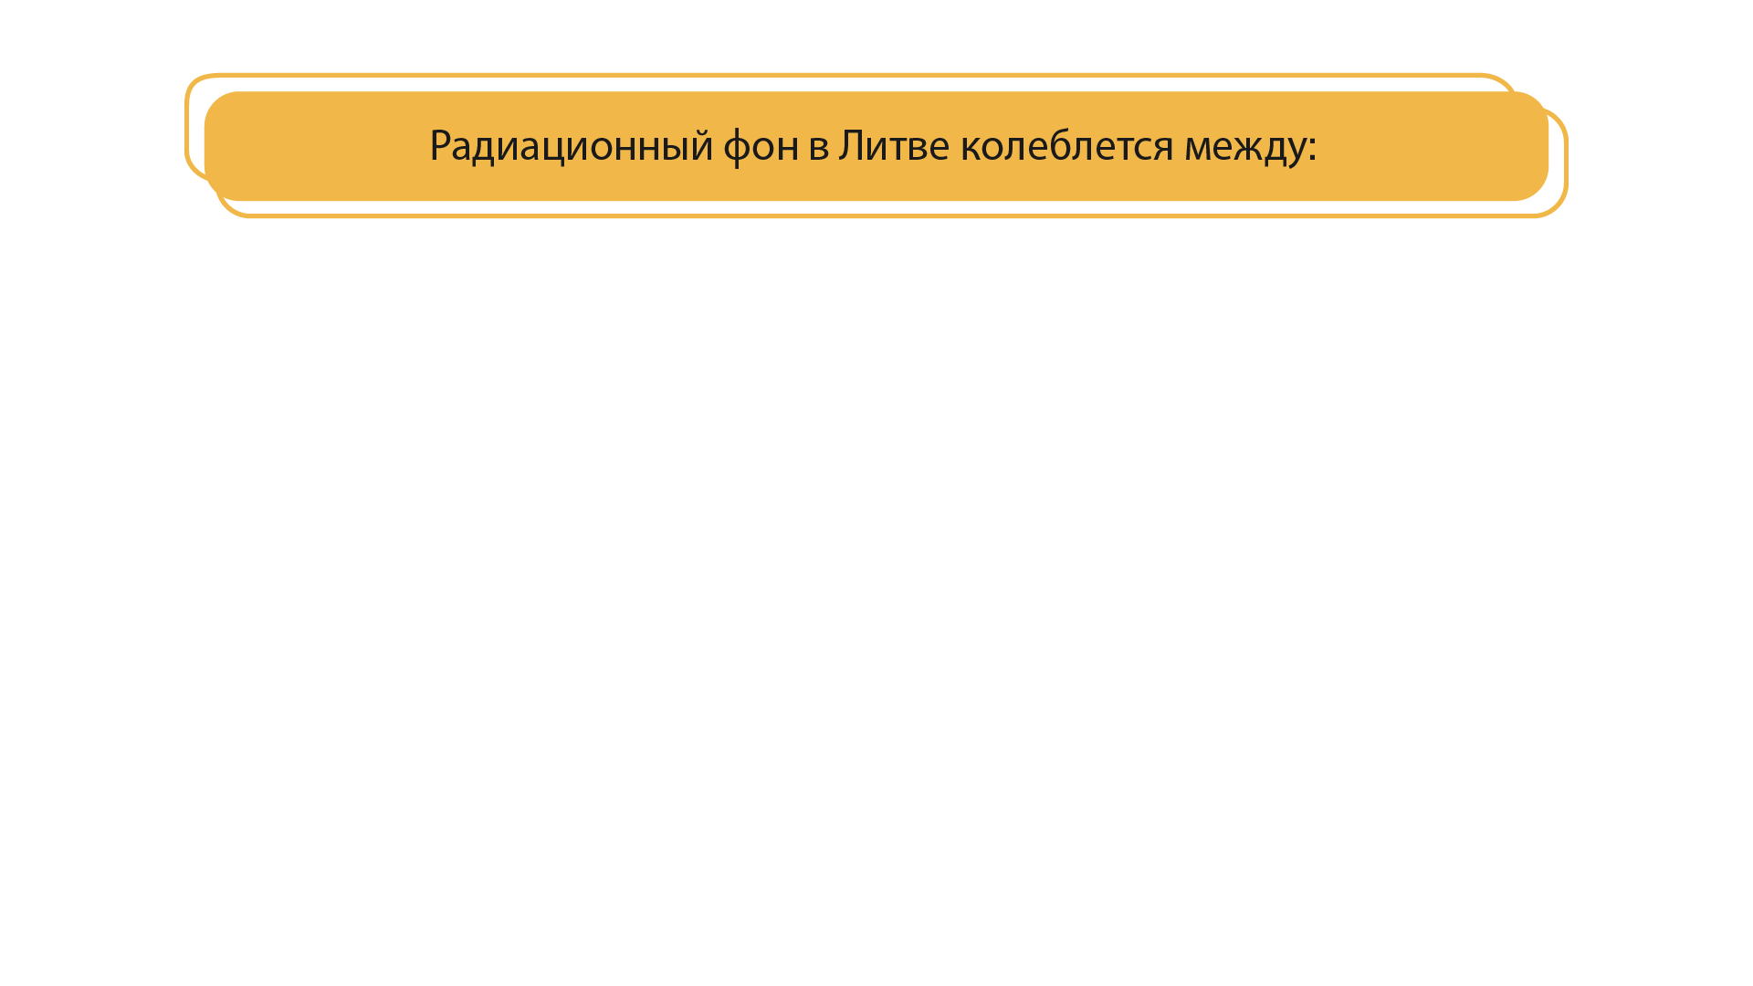

Slide 90
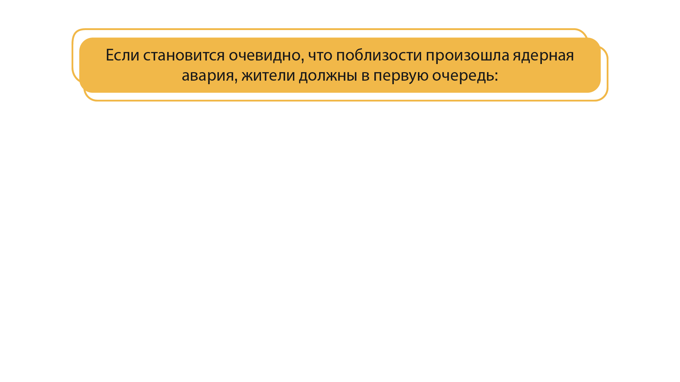



Slide 91
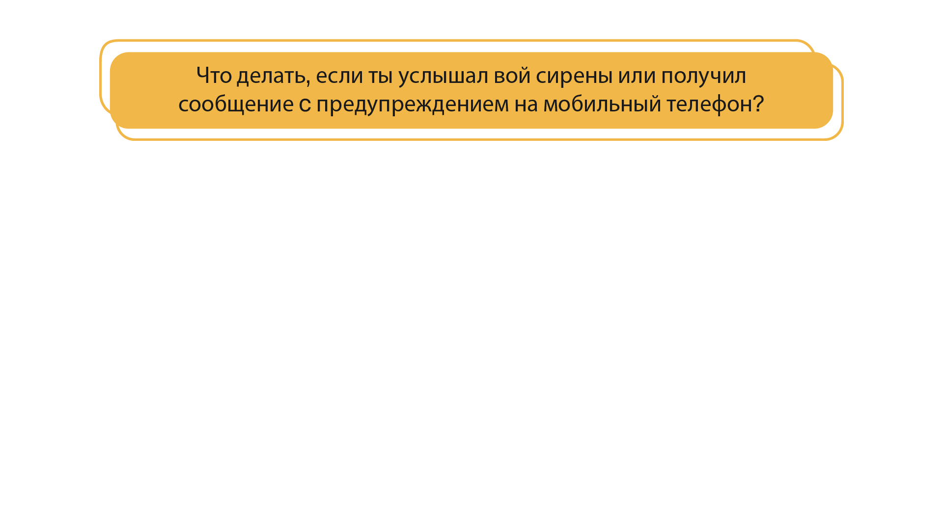



Slide 92
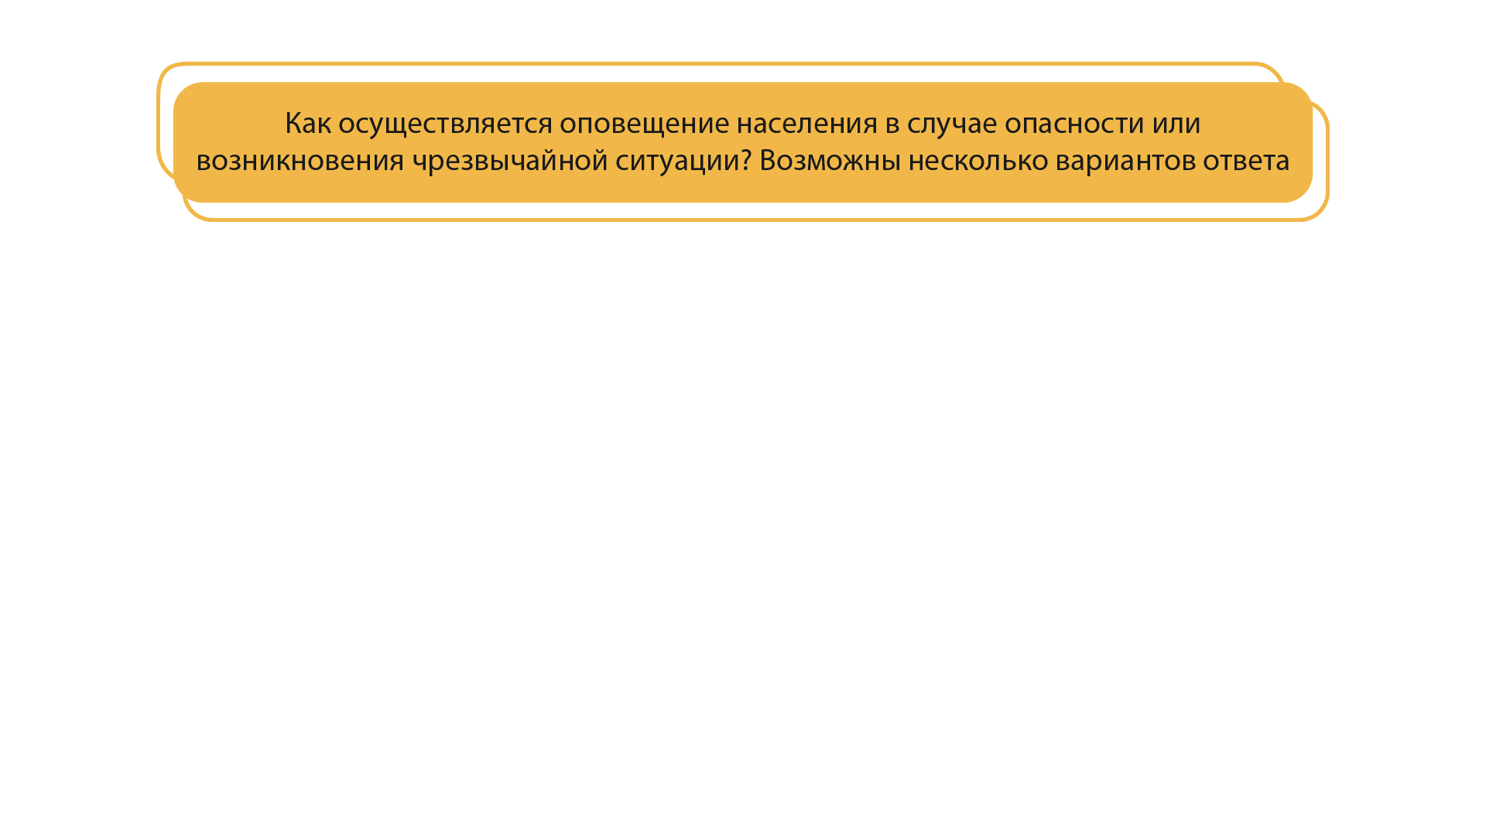







Slide 93


Slide 94

Поздравляем!
Теперь вы знаете о потенциальной опасности ядерной или радиологической аварии, о возможных последствиях этих аварий для здоровья и жизни людей, находящихся в опасной зоне, имущества и окружающей среды, а также о необходимых действиях, которые следует предпринять в случае аварии.

